Slide 1
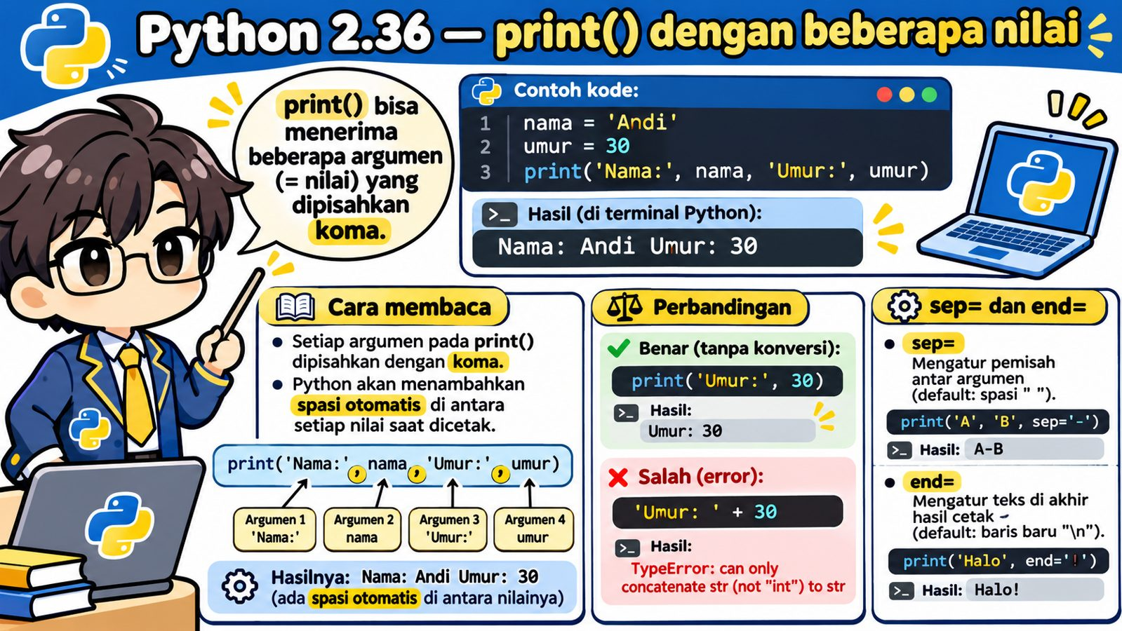
2.36 — print() dengan Beberapa Nilai
Menampilkan beberapa nilai sekaligus dengan satu print()
print() bisa menerima beberapa argumen yang dipisahkan dengan koma

Slide 2
Apa Maksud Beberapa Nilai di print()?
Fungsi print() tidak hanya bisa menampilkan satu nilai.
Kita bisa memberikan beberapa nilai sekaligus, dipisahkan dengan koma.
Contoh:
print('Nama:', 'Andi', 'Umur:', 30)
Ada empat nilai yang dikirim ke print().
>>> print('Nama:', 'Andi', 'Umur:', 30)
Nama: Andi Umur: 30
Setiap nilai di dalam print() disebut argumen

Slide 3
Cara Membaca Argumen pada print()
Argumen 1
'Nama:'
Argumen 2
nama
Argumen 3
'Umur:'
Argumen 4
umur
print('Nama:', nama, 'Umur:', umur)
Koma memisahkan satu argumen dengan argumen berikutnya.
print(argumen1, argumen2, argumen3, ...)

Slide 4
Step by Step: String + Variable + Angka
1. Buat variable
nama='Andi'
2. Buat variable
umur=30
3. Masukkan ke
print() dengan koma
4. Python tampilkan
semua nilainya
>>> nama = 'Andi'
>>> umur = 30
>>> print('Nama:', nama, 'Umur:', umur)
Nama: Andi Umur: 30
Koma memungkinkan String dan angka dicetak bersama tanpa konversi manual

Slide 5
Koma Memberikan Spasi Otomatis
>>> print('A', 'B', 'C')
A B C
Secara default, print() memberikan satu spasi di antara setiap argumen.
Karena itu hasilnya menjadi A B C, bukan ABC.
Pemisah default print() disebut sep dan nilainya adalah satu spasi.
Default sep=' '

Slide 6
Kenapa Koma Lebih Mudah untuk Pemula?
Dengan koma:
print('Umur:', 30)
✅ Langsung bisa.
String dan integer boleh menjadi argumen terpisah.
Dengan +:
print('Umur:' + 30)
❌ TypeError
Karena + mencoba menggabungkan String dengan integer.
Untuk menampilkan campuran tipe data, koma sering menjadi pilihan paling sederhana.
print('Umur:', umur) lebih sederhana daripada concatenation

Slide 7
print() dengan Hasil Perhitungan
harga = 10000
jumlah = 3
print('Harga:', harga)
print('Jumlah:', jumlah)
print('Total:', harga * jumlah)
Argumen print() tidak harus berupa variable saja.
Kita juga bisa memasukkan expression seperti harga * jumlah.
Python menghitung expression terlebih dahulu, lalu hasilnya dicetak.
Argumen print() bisa berupa nilai, variable, atau expression

Slide 8
Parameter sep= — Mengatur Pemisah
>>> print('A', 'B', 'C')
A B C
>>> print('A', 'B', 'C', sep='-')
A-B-C
sep= mengatur teks pemisah antar argumen.
Default-nya satu spasi.
sep='-' mengganti spasi dengan tanda minus.
sep adalah optional parameter; tidak perlu digunakan jika pemisah default sudah cukup.
sep= mengubah apa yang berada di antara argumen

Slide 9
Contoh sep= Lainnya
>>> print(2026, 11, 6, sep='-')
2026-11-6
>>> print('A','B','C',sep='')
ABC
>>> print('Jakarta','Indonesia',sep=', ')
Jakarta, Indonesia
sep bisa berupa karakter apa pun: tanda minus, string kosong, koma+spasi, garis, atau teks lainnya.
sep tidak harus satu karakter

Slide 10
Parameter end= — Mengatur Akhir Output
print('Halo')
print('Dunia')
Output:
Halo
Dunia
print('Halo', end=' ')
print('Dunia')
Output:
Halo Dunia
Default end adalah baris baru (\n). Dengan end=' ', print berikutnya tetap melanjutkan di baris yang sama.
end= mengatur apa yang dicetak setelah semua argumen selesai

Slide 11
sep= dan end= Bisa Dipakai Bersama
>>> print('A', 'B', 'C', sep='-', end='!')
A-B-C!
sep='-' mengatur pemisah antar nilai.
end='!' mengatur karakter setelah nilai terakhir.
Keduanya memiliki tugas yang berbeda.
Mental model: sep = DI ANTARA nilai | end = DI AKHIR output.
sep berada di tengah; end berada di akhir

Slide 12
print() dengan Banyak Tipe Data
nama = 'Andi'
umur = 30
aktif = True
nilai = 88.5
print('Nama:', nama,
'Umur:', umur,
'Aktif:', aktif,
'Nilai:', nilai)
String, integer, boolean, dan float dapat dicetak bersama karena masing-masing diberikan sebagai argumen terpisah.
print() akan mengubah representasinya menjadi teks untuk ditampilkan.
Ini sangat praktis saat debugging atau menampilkan informasi program.
print() cocok untuk melihat banyak nilai sekaligus

Slide 13
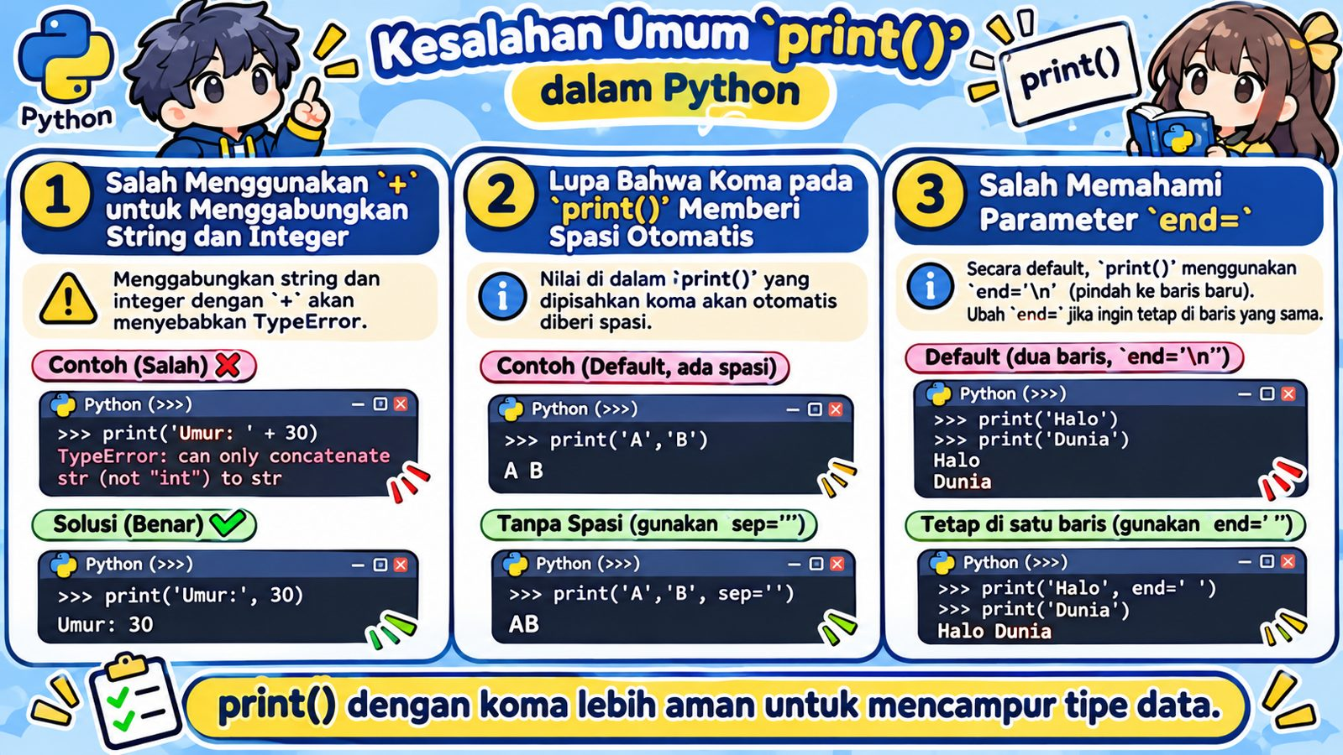
Kesalahan Umum print() dengan Beberapa Nilai
Koma lebih aman untuk mencetak campuran tipe data

Slide 14
Latihan — Tebak Output
A. print('A','B')
Output: A B
B. print('A','B',sep='-')
Output: A-B
C. print('Umur:',30)
Output: Umur: 30
D. print(1,2,3,sep=',')
Output: 1,2,3
E. print('Halo',end='!')
Output: Halo!
F. print('A','B',sep='',end='.')
Output: AB.
Perhatikan koma, sep, dan end sebelum menebak hasil.
Baca print() dari kiri ke kanan

Slide 15
Ringkasan 2.36 — print() dengan Beberapa Nilai
Yang perlu diingat:
• print() dapat menerima banyak argumen
• Argumen dipisahkan dengan koma
• Default-nya ada spasi antar argumen
• String dan angka bisa dicetak bersama dengan koma
• sep= mengatur pemisah antar argumen
• end= mengatur akhir output
• Argumen bisa berupa nilai, variable, atau expression
Contoh:
nama = 'Andi'
umur = 30
print('Nama:', nama, 'Umur:', umur)
→ Nama: Andi Umur: 30
print('A','B',sep='-')
→ A-B
Mental model: print() menerima beberapa potongan informasi lalu menampilkannya dalam satu output.
Selesai 2.36 — print() siap dipakai untuk output program yang lebih informatif

